Slide 1
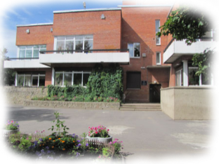
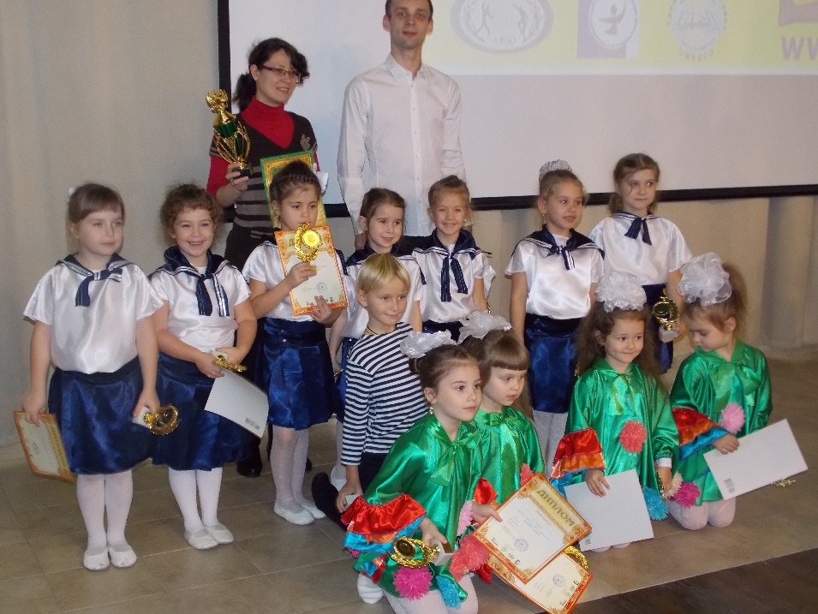
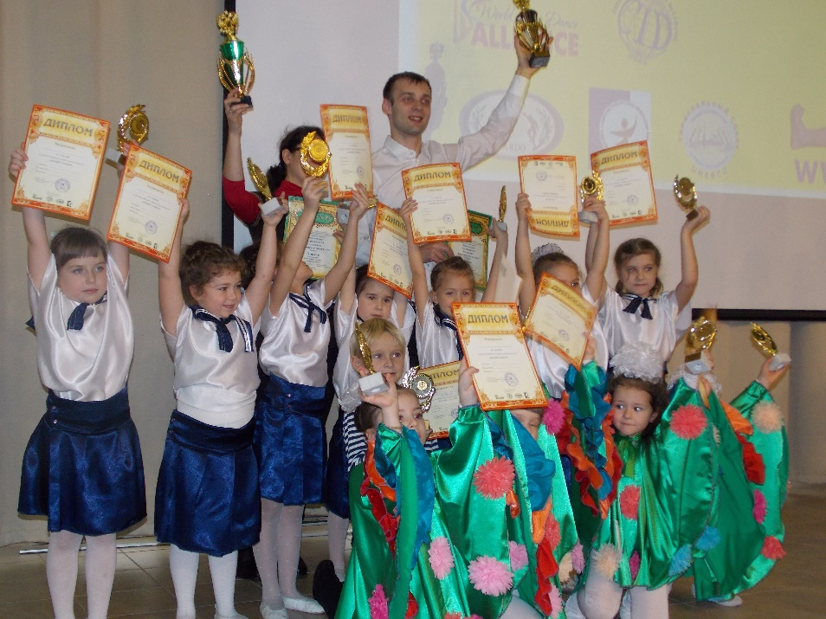
Всероссийский танцевальный
конкурс
«Юный танцор»

Slide 2
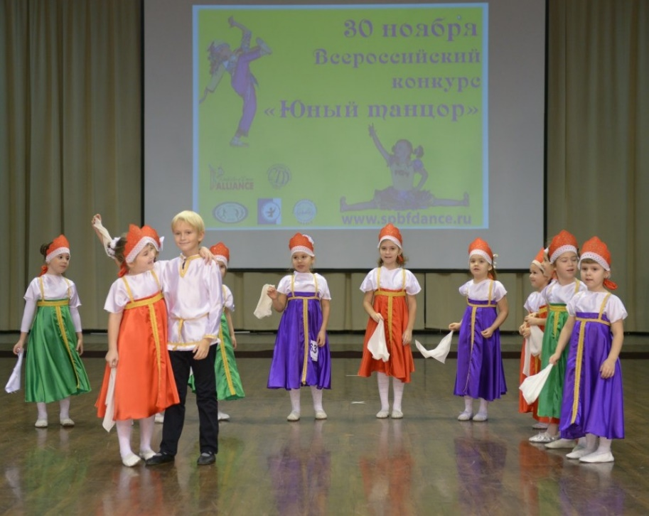
Всероссийский танцевальный
конкурс
«Юный танцор»
30 ноября 2014 года в Санкт-Петербурге проходил Всероссийский танцевальный конкурс «Юный танцор»
Воспитанники группы «Почемучки»: Куватова Катя, Руднева Рита, Баринова Саша, занимающиеся в Кронштадтской школе танцев «Балтийское созвездие», под руководством Павлова Вячеслава Сергеевича, заняли I место за «Русский танец» (номинация «Народный танец) и IV место за танец «Морячка» (номинация «Эстрадный танец») в возрастной группе до 6 лет.
Поздравляем наших девочек и желаем им дальнейших творческих побед!
Молодцы!!!

